Slide 1
Алгоритм поиска вывода в Исчислении Высказываний и его программная реализация
Всероссийская молодежная научно-практическая конференция
«Путь в науку. Математика»
Секция: Методы и технологии программирования
Презентацию подготовил
Студент группы КБ-31СО ЯрГУ им. П.Г. Демидова
Гибадулин Роман Андреевич
Научный руководитель:
Заведующий кафедрой КБиММОИ математического факультета ЯрГУ им. П.Г. Демидова,
Д-р физ.-мат. наук, профессор
Дурнев Валерий Георгиевич
Ярославль, 2019 г.

Slide 2
1. Вступление
Цель работы: разработать и реализовать алгоритм, который по заданной выводимой формуле Исчисления Высказываний находит её вывод в Исчислении Высказываний.
Задачи:
1. Придумать и реализовать алгоритм, который по строке символов определяет, является ли она формулой Исчисления Высказываний
2. Придумать и реализовать способ хранения формул Исчисления Высказываний в памяти компьютера
3. Придумать и реализовать алгоритм, который проверяет, можно ли добавить формулу в данный вывод в Исчислении Высказываний
4. Придумать и реализовать алгоритм, который по заданной выводимой формуле строит её вывод в Исчислении Высказываний
5. С помощью полученной программы, найти выводы для некоторых формул Исчисления Высказываний

Slide 3
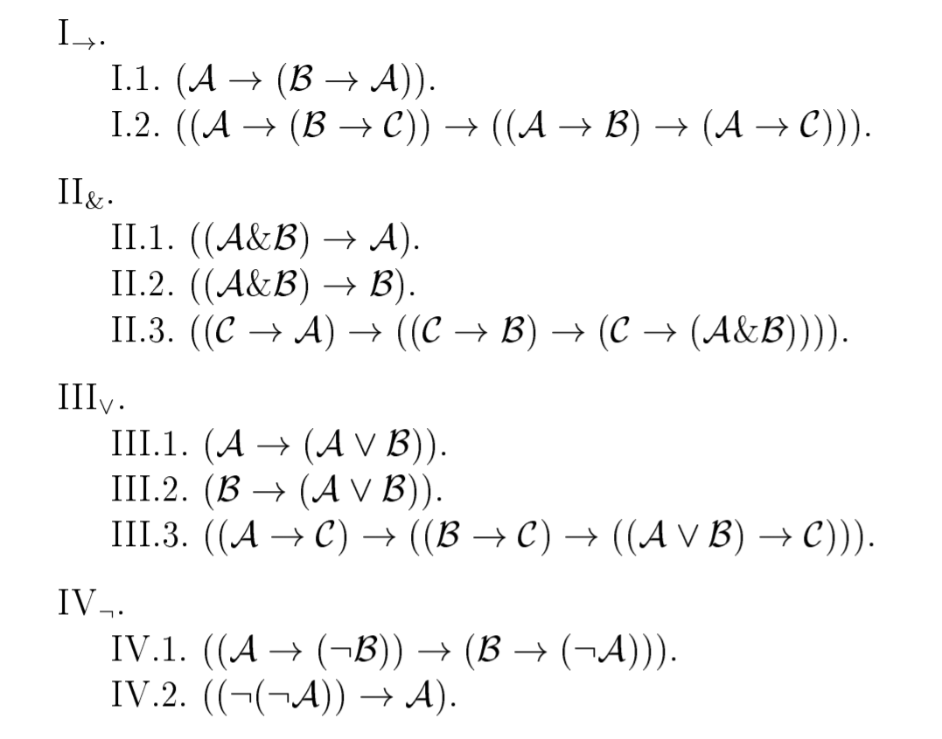
2. Исчисление Высказываний

Slide 4
3. Алгоритм
На вход алгоритму подается выводимая (из множества гипотез) формула Исчисления Высказываний A (и множество гипотез, если необходимо найти вывод из множества гипотез):
1. Если исходная формула A является гипотезой или аксиомой, то решение очевидно — вывод состоит из одной формулы A.
2. Формируем множество формул F, помещая в него все подформулы формулы A.
3. Каждую формулу из множества F пытаемся добавить в вывод, а именно если она является гипотезой, или аксиомой, или может быть получена по правилу MP из формул вывода, то добавляем её в вывод. Если в какой-то момент окажется, что последняя формула в выводе совпадает с формулой A, то алгоритм завершается, а ответом является этот вывод.
4. Затем для каждой тройки формул множества F выполним замену переменных на эти формулы для каждой из аксиом. Полученные после замены переменных формулы, а также все их подформулы, заносим в множество F по окончанию генерирования всех таких новых формул.
5. Возврат к шагу 3.

Slide 5
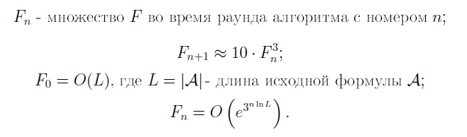
3. Алгоритм

Slide 6
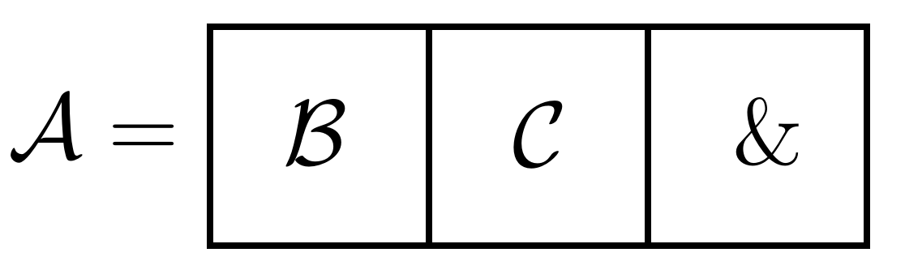
4. Распознавание и хранение формул

Slide 7
5. Программная реализация
Алгоритм упрощения (сокращения) вывода в Исчислении Высказываний:
1. Создаем новый пустой вывод D`, а формула A — это последняя формула вывода D, который мы минимизируем
2. Добавляем формулу A в вывод D`
3. Если формула A является аксиомой либо гипотезой, то её добавляем в D` и алгоритм завершается
4. Иначе формула A была получена по правилу МП из формул B и C, принадлежащих выводу D. Тогда заменив A на B, а затем и на C, рекурсивно выполнить алгоритм начиная с шага 2
Таким образом, по завершении работы алгоритма D` и будет тем самым сокращенным выводом.

Slide 8
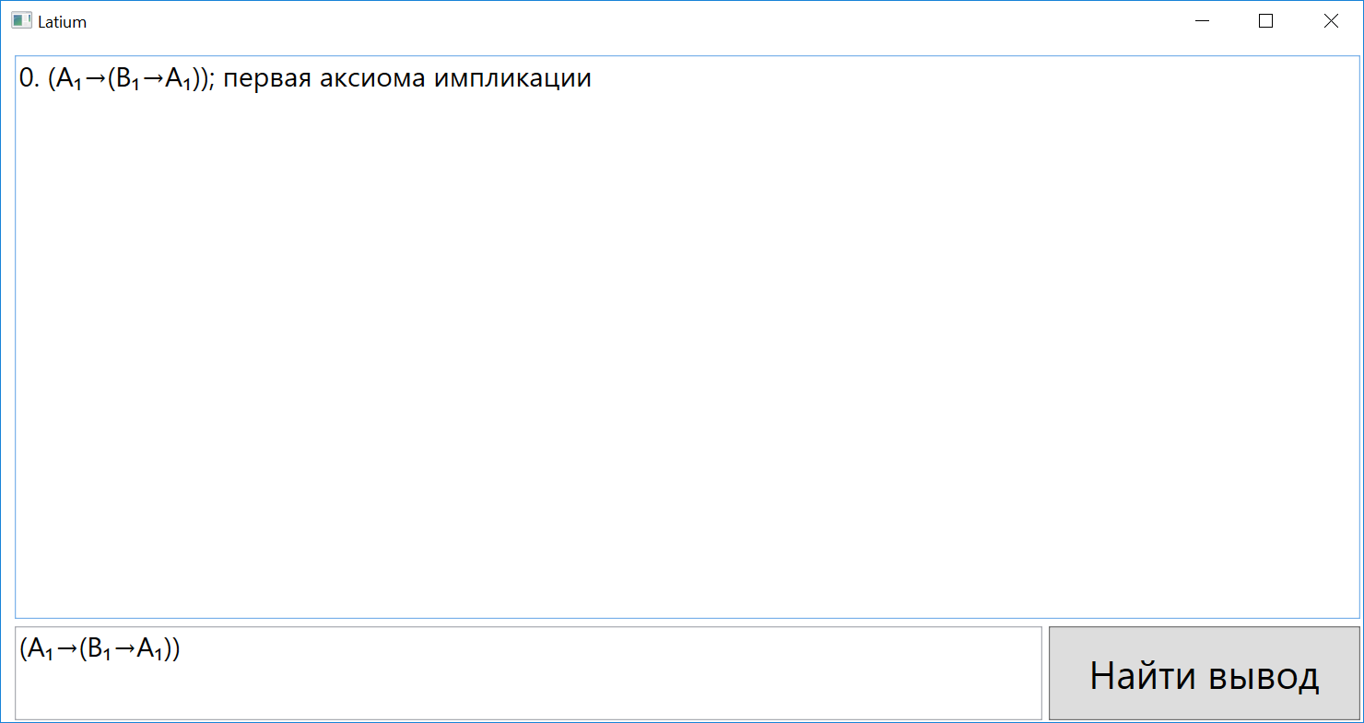

6. Результаты

Slide 9
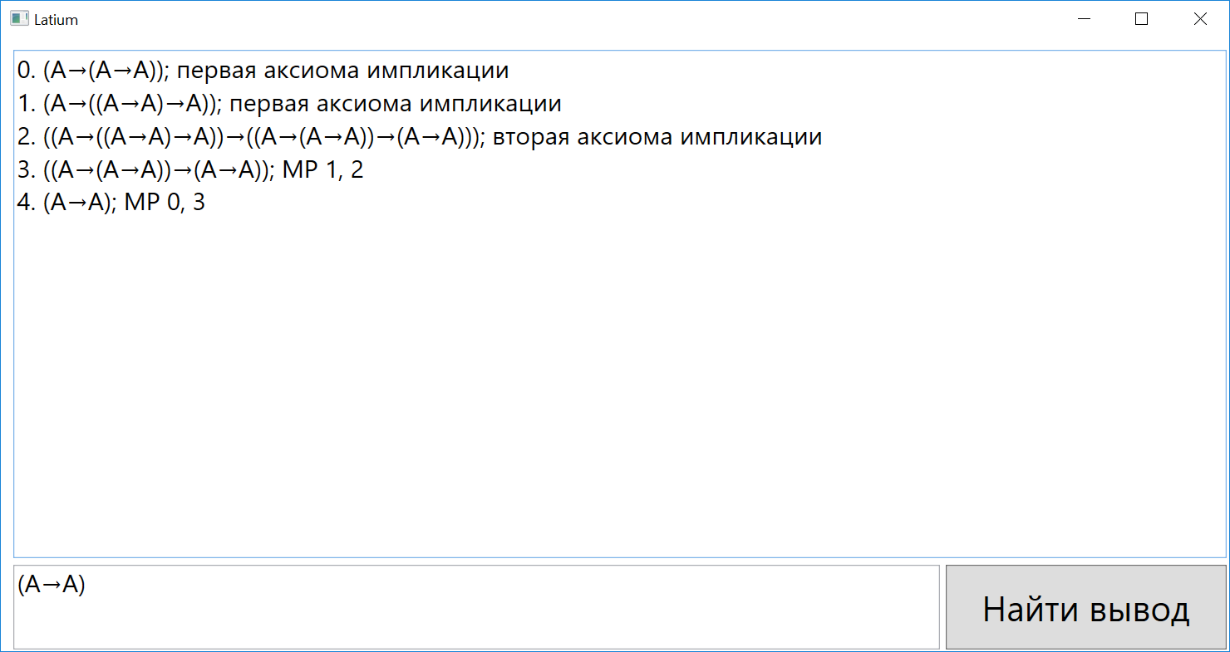
6. Результаты

Slide 10
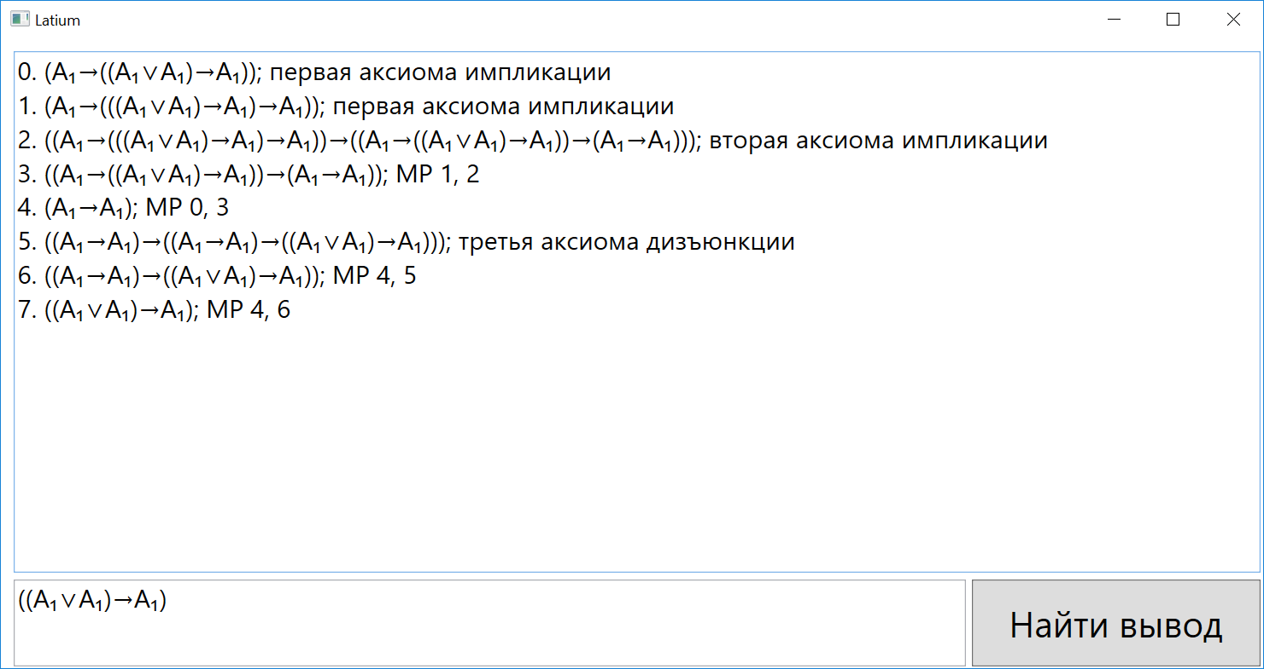
6. Результаты

Slide 11
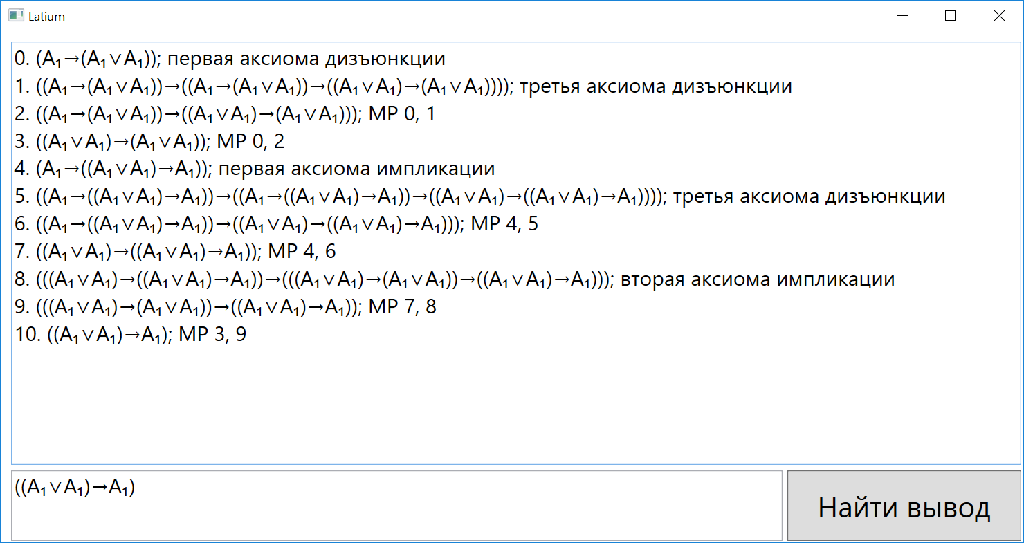
6. Результаты

Slide 12
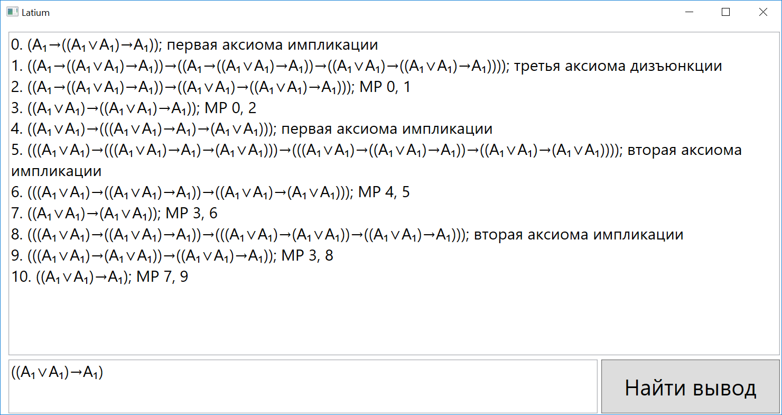
6. Результаты

Slide 13
7. Заключение
Возможные направления дальнейшей работы:
1. Поиск вывода в Исчислении Предикатов
2. Поиск вывода в Исчислении Секвенций
3. Изучение и применение метода Резолюций
4. Изучение и реализация алгоритма Тарского
5. Поиск вывода в формальных системах, например, из аксиом действительных чисел, из аксиом натуральных чисел (арифметика Пеано) и др
6. Изучение Исчисления Хоара
7. Верификация программ
8. Машинное доказательство стойкости криптоалгоритмов

Slide 14
Список литературы
[1] Дурнев, В. Г. Элементы теории множеств и математической логики: учеб. пособие / В. Г. Дурнев; Яросл. гос. ун-т им. П. Г. Демидова. - Ярославль, 2009 — 457 с.
[2] Якимова, О. П. Языки программирования. Ч.2: лабораторный практикум / О. П. Якимова, И. М. Якимов, В. Л. Дольников; Яросл. гос. ун-т им. П. Г. Демидова. - Ярославль : ЯрГУ, 2012 — 56 с.

Slide 15
Спасибо за внимание!

